Slide 1
Game of Life - MPI/Posix

Slide 2


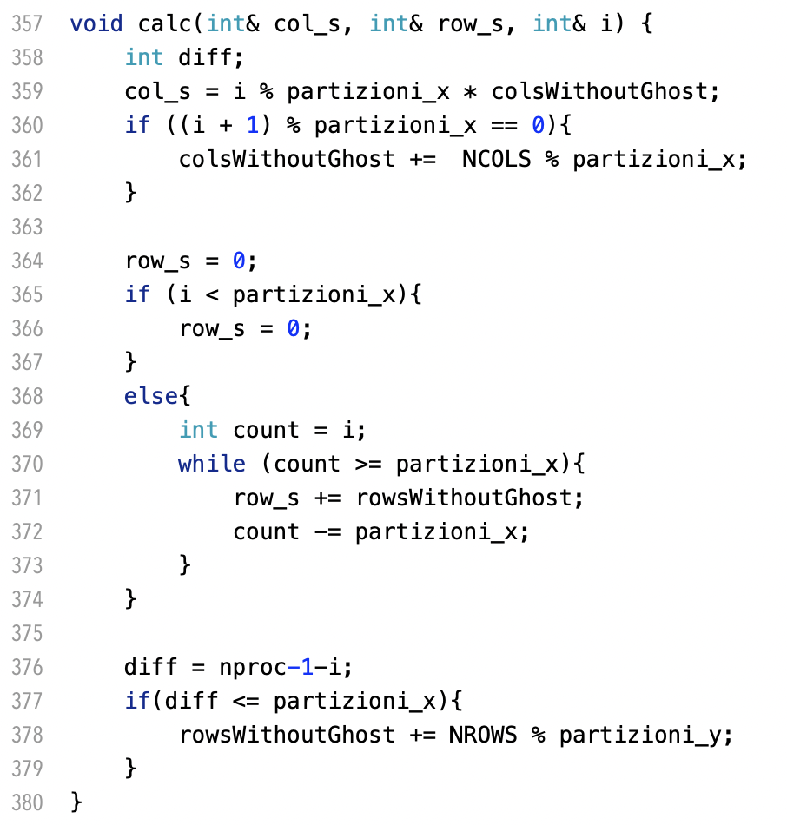
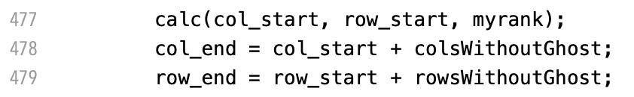
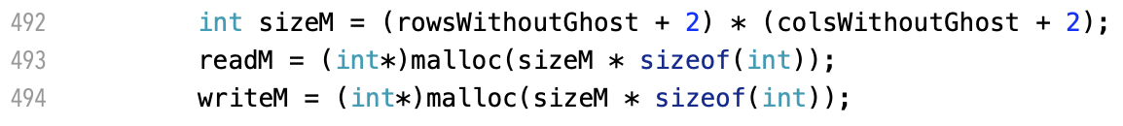
Dichiarazione variabili e Init()
Game of Life - MPI/Posix
Presentazione progetto APSD 23/24
La matrice di partenza, letta dal file ‘Input.txt’, è suddivisa sull’asse delle ascisse e delle ordinate in base al partizionamento presente nel file ‘Configuration.txt’.
0
1
2
3
4
5
6
7
8
9
10
11
12
13
14
15
Campagna Francesco
Gualtieri Giovanni
Masci Gaetano
Ogni processo avrà un singolo blocco da gestire, quindi una sottomatrice le cui righe e colonne saranno rispettivamente:
(NROWS / partizione_y) -> righe
(NCOLS / partizione_x) -> colonne.
Gli ultimi processi, nel caso in cui la divisione di cui sopra ha resto diverso da 0, avranno righe e/o colonne in più.
Inoltre, ogni processo crea la propria matrice di lettura (readM) e scrittura (writeM) con incluse le righe e colonne fantasma.

Slide 3
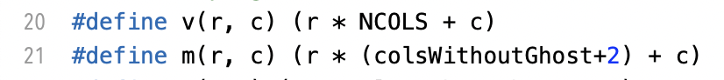
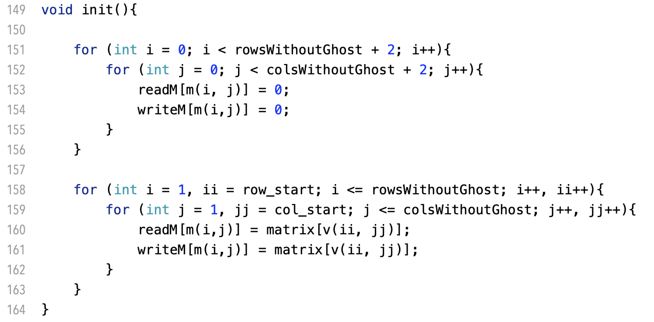
Dichiarazione variabili e Init()
La matrice di partenza, letta dal file ‘Input.txt’, è suddivisa sull’asse delle ascisse e delle ordinate in base al partizionamento presente nel file ‘Configuration.txt’.
0
1
2
3
Ogni processo avrà un singolo blocco da gestire, quindi una sottomatrice le cui righe e colonne saranno rispettivamente:
(NROWS / partizione_y) -> righe
(NCOLS / partizione_x) -> colonne.
Gli ultimi processi, nel caso in cui la divisione di cui sopra ha resto diverso da 0, avranno righe e/o colonne in più.
Inoltre, ogni processo crea la propria matrice di lettura (readM) e scrittura (writeM) con incluse le righe e colonne fantasma.
4
5
6
7
8
9
10
11
12
13
14
15
Nel primo doppio ciclo di for inizializziamo a 0 tutte le celle di writeM e readM, accedendovi tramite la macro m(i,j).
Nel secondo doppio ciclo di for copiamo nella readM e nella writeM il blocco ricavato dalla matrice di partenza tramite la macro v(ii,jj), escludendo righe/colonne fantasma.

Slide 4
Dichiarazione variabili e Init()
Border Exchange
La matrice di partenza, letta dal file ‘Input.txt’, è suddivisa sull’asse delle ascisse e delle ordinate in base al partizionamento presente nel file ‘Configuration.txt’.
Nel primo doppio ciclo di for inizializziamo a 0 tutte le celle di writeM e readM, accedendovi tramite la macro m(i,j).
Nel secondo doppio ciclo di for copiamo nella readM e nella writeM il blocco ricavato dalla matrice di partenza tramite la macro v(ii,jj), escludendo righe/colonne fantasma.
Ogni processo avrà un singolo blocco da gestire, quindi una sottomatrice le cui righe e colonne saranno rispettivamente:
(NROWS / partizione_y) -> righe
(NCOLS / partizione_x) -> colonne.
Gli ultimi processi, nel caso in cui la divisione di cui sopra ha resto diverso da 0, avranno righe e/o colonne in più.
Inoltre, ogni processo crea la propria matrice di lettura (readM) e scrittura (writeM) con incluse le righe e colonne fantasma.
Lo scambio dei bordi avviene nella funzione exchBord() in cui il rispettivo processo manda:
ai vicini di sinistra e destra rispettivamente readM[m(1,1)] e readM[m(1, colsWithoutGhost)] (la colonna con indice 1 e la colonna con indice colsWithoutGhost).
ai vicini superiore e inferiore read[m(1,1)] e readM[m(rowswithoutGhost, 1)] (la riga con indice 1 e la riga con indice rowswithoutGhost).

Slide 5
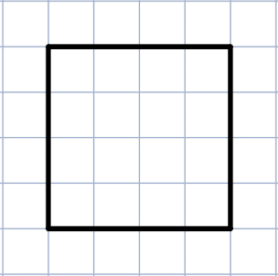
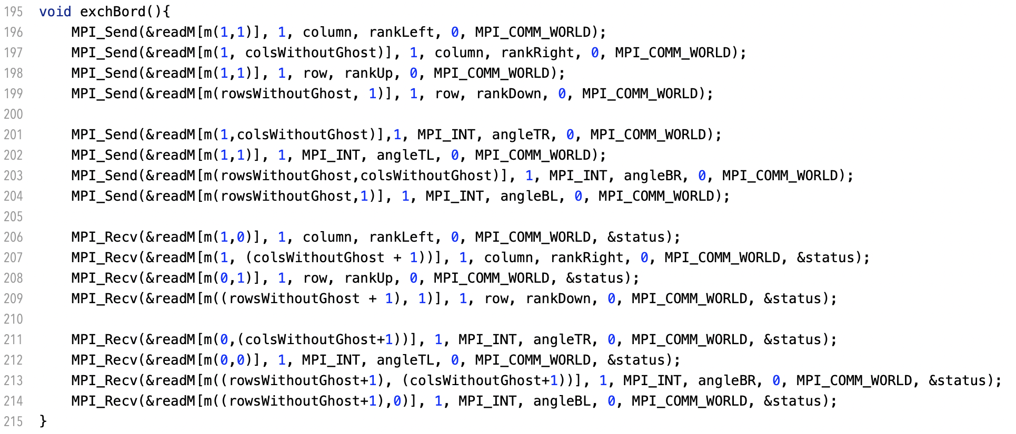
Dichiarazione variabili e Init()
Border Exchange
Lo scambio dei bordi avviene nella funzione exchBord() in cui il rispettivo processo manda:
ai vicini di sinistra e destra rispettivamente readM[m(1,1)] e readM[m(1, colsWithoutGhost)] (la colonna con indice 1 e la colonna con indice colsWithoutGhost).
ai vicini superiore e inferiore read[m(1,1)] e readM[m(rowswithoutGhost, 1)] (la riga con indice 1 e la riga con indice rowswithoutGhost).
Nel primo doppio ciclo di for inizializziamo a 0 tutte le celle di writeM e readM, accedendovi tramite la macro m(i,j).
Nel secondo doppio ciclo di for copiamo nella readM e nella writeM il blocco ricavato dalla matrice di partenza tramite la macro v(ii,jj), escludendo righe/colonne fantasma.

Slide 6
Border Exchange
Lo scambio dei bordi avviene nella funzione exchBord() in cui il rispettivo processo manda:
ai vicini di sinistra e destra rispettivamente readM[m(1,1)] e readM[m(1, colsWithoutGhost)] (la colonna con indice 1 e la colonna con indice colsWithoutGhost).
ai vicini superiore e inferiore read[m(1,1)] e readM[m(rowswithoutGhost, 1)] (la riga con indice 1 e la riga con indice rowswithoutGhost).

Slide 7
Border Exchange

Slide 8
Border Exchange

Slide 9
Border Exchange

Slide 10
Border Exchange

Slide 11
Border Exchange

Slide 12
Border Exchange

Slide 13
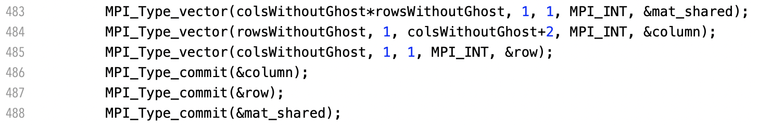
Datatype: MPI_Type_vector
Border Exchange

Slide 14
Border Exchange
Datatype: MPI_Type_vector

Slide 15
Datatype: MPI_Type_vector

Slide 16
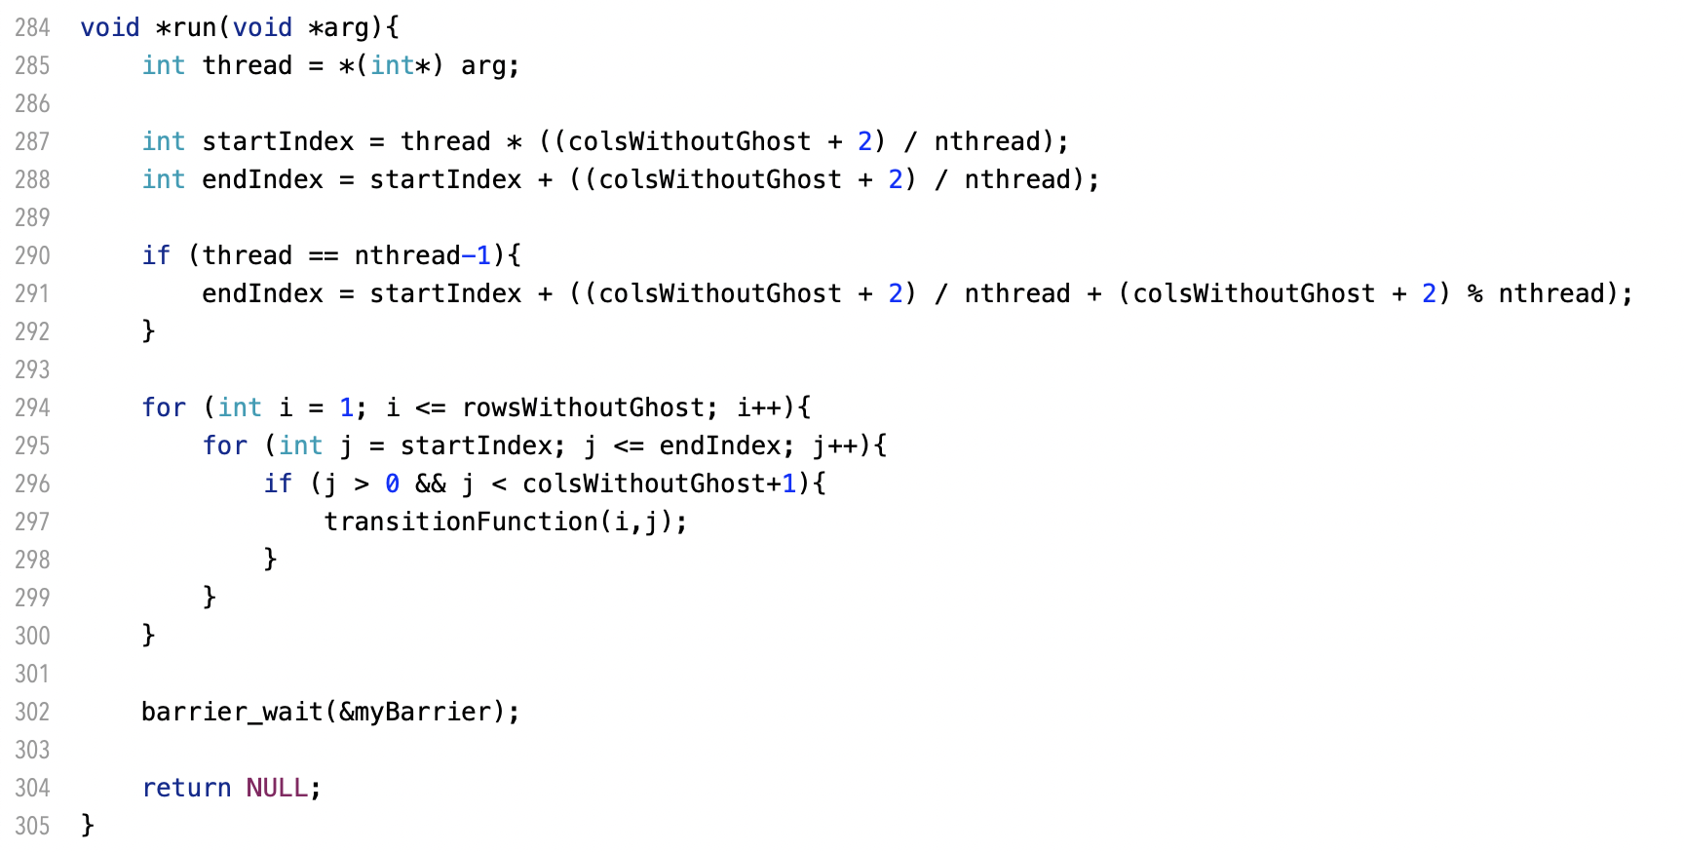
POSIX:
la gestione dei Threads
Datatype: MPI_Type_vector
Ogni processo avrà un numero di thread letto dal file di configurazione ‘Configuration.txt’. Ogni thread si occuperà di un determinato numero di colonne. L’ultimo thread dovrà occuparsi, nel caso in cui il numero di colonne non è divisibile per il numero di thread, anche delle colonne restanti. Ogni thread si occuperà del controllo dei vicini, quindi delle rispettive regole di transizione.

Slide 17
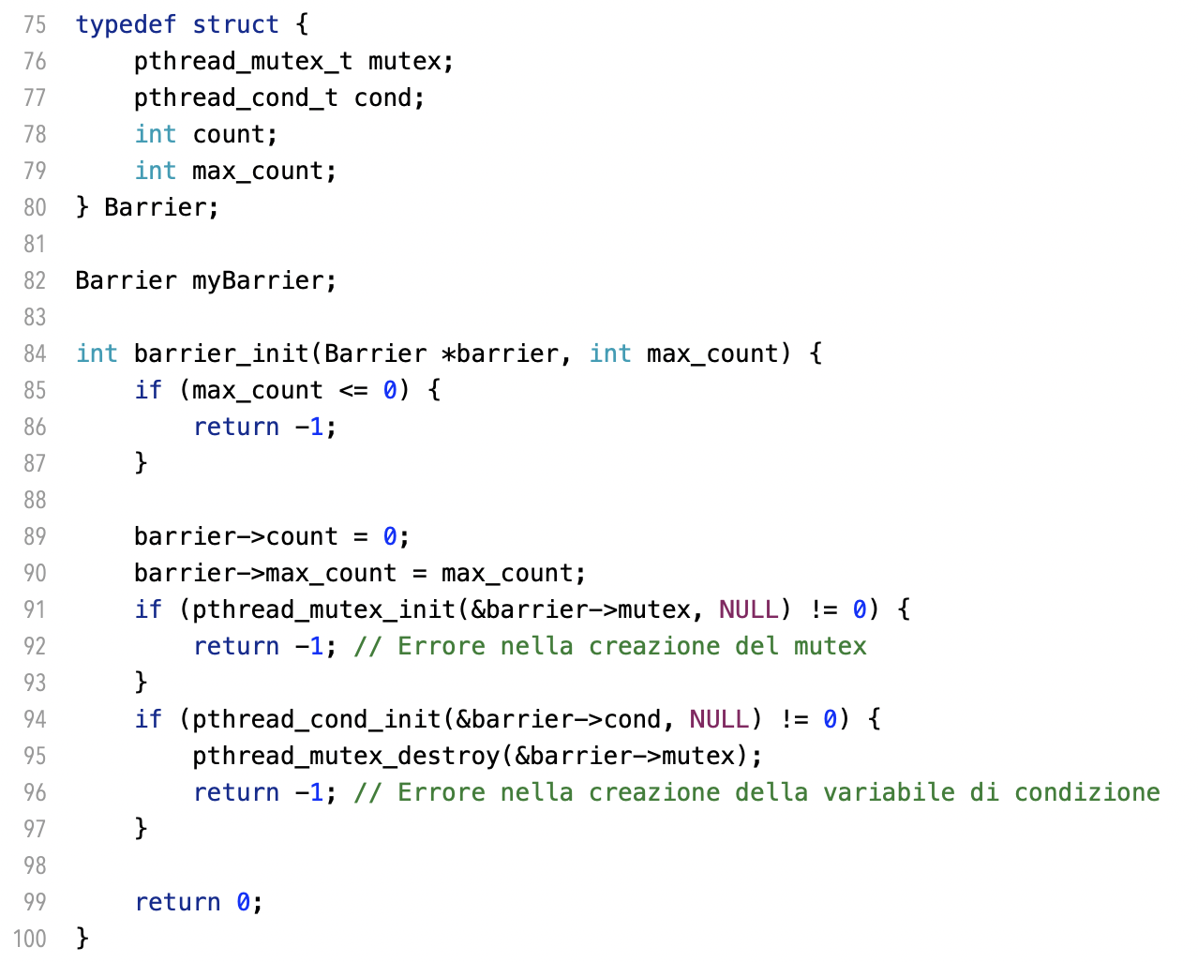
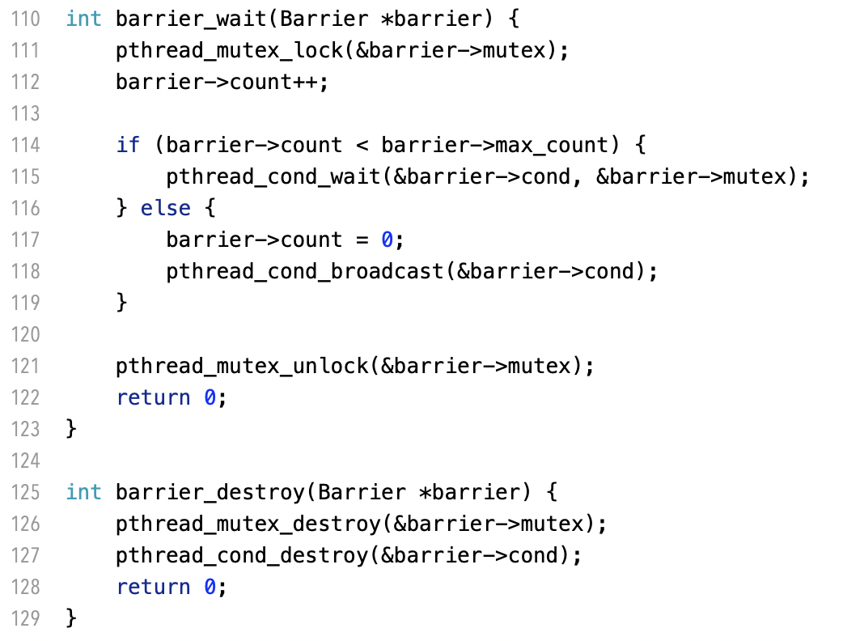
Datatype: MPI_Type_vector
la sincronizzazione dei Threads
POSIX:
la gestione dei Threads
Ogni processo avrà un numero di thread letto dal file di configurazione ‘Configuration.txt’. Ogni thread si occuperà di un determinato numero di colonne. L’ultimo thread dovrà occuparsi, nel caso in cui il numero di colonne non è divisibile per il numero di thread, anche delle colonne restanti. Ogni thread si occuperà del controllo dei vicini, quindi delle rispettive regole di transizione.
I thread vengono sincronizzati attraverso l’uso di una barriera implementata con il numero massimo di thread passato come parametro, su cui ogni thread aspetta fin quando tutti non finiscono i propri controlli sulle colonne assegnate.

Slide 18
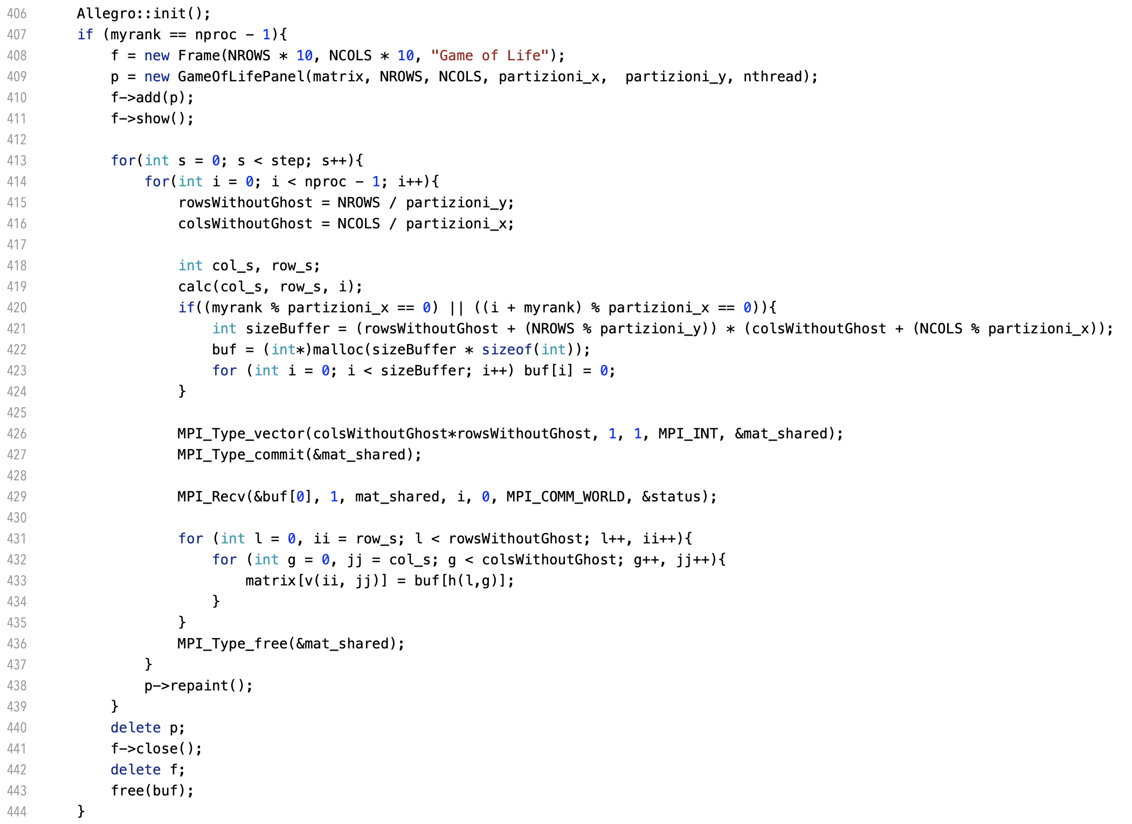
ALLEGRO
la gestione dei Threads
POSIX:
la sincronizzazione dei Threads
Ogni processo avrà un numero di thread letto dal file di configurazione ‘Configuration.txt’. Ogni thread si occuperà di un determinato numero di colonne. L’ultimo thread dovrà occuparsi, nel caso in cui il numero di colonne non è divisibile per il numero di thread, anche delle colonne restanti. Ogni thread si occuperà del controllo dei vicini, quindi delle rispettive regole di transizione.
L’ultimo processo riceve da tutti gli altri le rispettive sottomatrici che verranno copiate nella matrix, affinché questa venga poi stampata richiamando la funzione repaint() del pannello. Ogni sottomatrice viene assegnata alla matrix in base al processo mandante per cui è opportuno ristabilire le righe e le colonne d’inizio blocco e ricalcolare le dimensioni del blocco.
I thread vengono sincronizzati attraverso l’uso di una barriera implementata con il numero massimo di thread passato come parametro, su cui ogni thread aspetta fin quando tutti non finiscono i propri controlli sulle colonne assegnate.

Slide 19
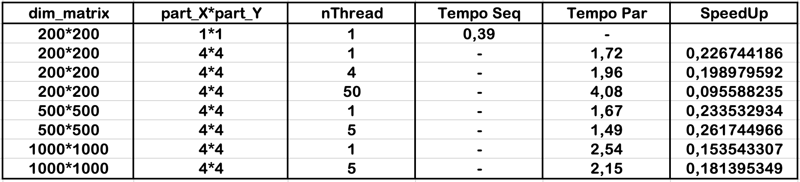
POSIX:
la sincronizzazione dei Threads
SPEEDUP
ALLEGRO
L’ultimo processo riceve da tutti gli altri le rispettive sottomatrici che verranno copiate nella matrix, affinché questa venga poi stampata richiamando la funzione repaint() del pannello. Ogni sottomatrice viene assegnata alla matrix in base al processo mandante per cui è opportuno ristabilire le righe e le colonne d’inizio blocco e ricalcolare le dimensioni del blocco.
I thread vengono sincronizzati attraverso l’uso di una barriera implementata con il numero massimo di thread passato come parametro, su cui ogni thread aspetta fin quando tutti non finiscono i propri controlli sulle colonne assegnate.
Possiamo notare che nonostante il numero di partizioni e di thread resti lo stesso, con la differenza che le dimensioni della matrice cambino, i tempi restano pressoché simili.
Mentre con la stessa dimensione di matrice, di dimensioni abbastanza grandi, all’aumentare proporzionale (da 1 a max. 10) dei thread il tempo diminuisce.

Slide 20
ALLEGRO
SPEEDUP
FINE
L’ultimo processo riceve da tutti gli altri le rispettive sottomatrici che verranno copiate nella matrix, affinché questa venga poi stampata richiamando la funzione repaint() del pannello. Ogni sottomatrice viene assegnata alla matrix in base al processo mandante per cui è opportuno ristabilire le righe e le colonne d’inizio blocco e ricalcolare le dimensioni del blocco.
Possiamo notare che nonostante il numero di partizioni e di thread resti lo stesso, con la differenza che le dimensioni della matrice cambino, i tempi restano pressoché simili.
Mentre con la stessa dimensione di matrice, di dimensioni abbastanza grandi, all’aumentare proporzionale dei thread (da 1 a max. 10) il tempo diminuisce.

Slide 21
SPEEDUP
FINE
Possiamo notare che nonostante il numero di partizioni e di thread resti lo stesso, con la differenza che le dimensioni della matrice cambino, i tempi restano pressoché simili.
Mentre con la stessa dimensione di matrice, di dimensioni abbastanza grandi, all’aumentare proporzionale dei thread (da 1 a max. 10) il tempo diminuisce.

